Slide 1
Архитектоника
дополнительной
общеразвивающей
программы
(в т.ч. краткосрочной)

Slide 2
Нормативно-правовая рамка разработки ДОП
Федеральный уровень
«О национальных целях развития Российской Федерации на период до 2030 года»// Указ Президента Российской Федерации от 21.07.2021
Об образовании в Российской Федерации //Федеральный Закон от 29.12.2012 № 273-ФЗ
О внесении изменений в Федеральный закон "Об образовании в Российской Федерации" по вопросам воспитания обучающихся» // Федеральный закон от 31.07.2020 № 304-ФЗ
Федеральный проект «Успех каждого ребенка»
Концепция развития дополнительного образования детей до 2030 года // Распоряжение Правительства Российской Федерации от 31.03.2022 № 678-р
Стратегия развития воспитания в Российской Федерации на период до 2025 года // Распоряжение Правительства Российской Федерации от 29.05.2015 № 996-р
Об утверждении Порядка организации и осуществления деятельности по дополнительным общеобразовательным программам //Приказ Минпросвещения РФ от 27.07.2022 № 629
Правила применения организациями, осуществляющими образовательную деятельность, электронного обучения, дистанционных образовательных технологий при реализации образовательных программ // Постановление Правительства Российской Федерации от 11.10.2023 № 1678
Целевая модель развития региональных систем дополнительного образования детей // Приказ Министерства просвещения Российской Федерации от 03.09.2019 № 467

Slide 3
Региональный уровень
Об утверждении критериев оценки качества дополнительных общеразвивающих программ, реализуемых организациями, осуществляющими образовательную деятельность, и индивидуальными предпринимателями Санкт-Петербурга // Распоряжение Комитета по образованию от 25.08.2022 № 1676-р
Об утверждении Правил проведения независимой оценки качества дополнительных общеразвивающих программ, планируемых к реализации в рамках персонифицированного финансирования дополнительного образования детей в Санкт-Петербурге // Распоряжение Комитета по образованию от 05.09.2022 № 1779-р
Локальные акты
Положение о проектировании и утверждении ДОП
Положение о наполняемости детских объединений, реализующих ДОП
Порядок комплектования детских объединений, реализующих ДОП
Положение о формах, периодичности и порядке аттестации обучающихся по ДОП
Правила конкурсного набора обучающихся в объединения, реализующие ДОП
(при необходимости)

Slide 4
Нормативно-правовая рамка разработки ДОП
ФЗ-273 гл.10, ст.75 .п.2
Дополнительные общеобразовательные программы:
Общеразвивающие
Предпрофессиональные (с 01.01.2023 только в области искусств)
Дополнительные образовательные программы спортивной подготовки (*с 01.01.2023)
* Федеральный закон от 30.04.2021 № 127-ФЗ
"О внесении изменений в Федеральный закон
"О физической культуре и спорте в Российской Федерации"
и Федеральный закон "Об образовании в Российской Федерации"

Slide 5
Нормативно-правовая рамка разработки ДОП
ФЗ-273, ст. 33. Обучающиеся
К обучающимся в зависимости от уровня осваиваемой образовательной программы, формы обучения, режима пребывания в образовательной организации относятся:
2) Учащиеся - лица осваивающие программы начального общего, основного общего или среднего общего образования, дополнительные общеобразовательные программы
*Воспитанники
лица, осваивающие образовательную программу дошкольного образования,
лица, осваивающие основную общеобразовательную программу с одновременным проживанием или нахождением в образовательной организации

Slide 6
п.9 ФЗ-273
Образовательная программа -
комплекс основных характеристик образования (объем, содержание, планируемые результаты) и организационно-педагогических условий, который представлен в виде учебного плана, календарного учебного графика, рабочих программ учебных предметов, курсов, дисциплин (модулей), иных компонентов, оценочных и методических материалов, а также в предусмотренных настоящим Федеральным законом случаях в виде рабочей программы воспитания, календарного плана воспитательной работы, форм аттестации
(в ред. Федерального закона от 31.07.2020 N 304-ФЗ «О внесении изменений в Федеральный закон "Об образовании в Российской Федерации" по вопросам воспитания обучающихся»)

Slide 7
Структурные компоненты ДОП в соответствии с распоряжением Комитета по образованию от 25.08.2022 № 1676-р
Титульный лист
Пояснительная записка
Учебный план
Календарный учебный график
Рабочая(ие) программа(ы)
Методические и оценочные и материалы

Slide 8
Требования к порядку разработки и утверждения образовательных программ образовательной организации
Требование и Основание
Обязательные компоненты
Сведения об утверждении образовательных программ образовательной организации в порядке, установленном в образовательной организации
п.6.ч.3.ст.28 (273-ФЗ)
п.6 (Приказ 629)
Содержание дополнительных общеразвивающих программ и сроки обучения по ним определяются образовательной программой, разработанной и утвержденной организацией, осуществляющей образовательную деятельность.
В соответствии с локальным актом ОО

Slide 9
!
Критерии оценки

Slide 10
ПОЯСНИТЕЛЬНАЯ ЗАПИСКА
Направленность
Адресат программы
Актуальность реализации
Отличительные особенности / новизна (при наличии)
Уровень освоения
Объем и срок освоения
Цель и задачи (обучающие, развивающие, воспитательные)
Организационно-педагогические условия реализации ДОП:
Язык реализации
Форма обучения
Особенности реализации (сетевая, модульная, дистанционная) (при наличии)
Условия набора и формирования групп
Формы организации и проведения занятий
Особенности организации образовательного процесса (при наличии)
Материально-техническое оснащение
Кадровое обеспечение (при необходимости)
Планируемые результаты

Slide 11
Направленности ДОД
Художественная
Физкультурно-спортивная
Техническая
Естественнонаучная
Туристско-краеведческая
Социально-педагогическая (социально-гуманитарная)*
В соответствии с госзаданием
* О внесении изменений в Порядок организации и осуществления образовательной деятельности по дополнительным общеобразовательным программам, утвержденный приказом Министерства просвещения Российской Федерации от 9 ноября 2018 г. №196 // Приказ Министерства просвещения Российской Федерации от 30.09.2020 № 533

Slide 12
Краткосрочная ДОП
Цель: получение обучающимися базовых навыков, социальных и коммуникативных компетенций.
Позволяет обучающимся определить направление для дальнейшего углубленного освоения дополнительных общеобразовательных программ, в том числе дополнительных предпрофессиональных программ.
Целевая модель развития региональных систем дополнительного образования детей, п.2.5

Slide 13
Адресат программы
возраст детей, участвующих в освоении программы
степень сформированности интересов и мотивации к данной предметной области
наличие базовых знаний по определенным предметам
наличие специальных способностей в данной предметной области
наличие определенной физической и практической подготовки по направлению программы
физическое здоровье детей (наличие/отсутствие противопоказаний) и т.п.
пол
Что не надо в КСР?
Notes:
В этом разделе не надо давать ответ на каждую заявленную позицию. Здесь указано, что может быть отмечено в программе в качестве специальных требований, если они предъявляются к обучающимся.

Slide 14
?
Актуальность программы
Актуальность реализации программы … в современных условиях приобретает особую значимость. Фортепиано как инструмент, не имеющий себе равных по возможностям воплощения в звуке произведений практически всех существующих музыкальных жанров, играет незаменимую роль в процессе музыкального образования. Этот инструмент в доступной и зрительно наглядной форме позволяет воплощать музыкально-гармонические и музыкально-полифонические образы. Ориентируясь на эту гармоническую или полифоническую природу музыки – выразительную драматургию отношений консонанса и диссонанса – фортепиано дает возможность использовать богатые гармонизирующие возможности музыкального искусства.

Slide 15
Актуальность программы
анализ социальных проблем
материалы научных исследований
анализ педагогического опыта
анализ детского и родительского спроса
современные требования модернизации системы образования
потенциал образовательного учреждения и т.п.
отвечает потребностям современных детей и их родителей
ориентирована на эффективное решение актуальных проблем ребенка
соответствует социальному заказу общества
Notes:
Актуальность простыми словами - «почему без вашей программы ребенок жить сегодня не может». Но в программе надо объяснить, почему Вы так решили, на основании чего. На слайде приведены примеры формулировок для описания данного раздела.

Slide 16
Актуальность программы
+
Программа «Занимательное сольфеджио» носит ознакомительный характер и за небольшой временной промежуток дети получают знания, которые не включены в школьную программу, тем самым расширяют свой кругозор. Эти знания помогают развивать музыкальный слух и ритм, а также ладовое чувство. Учащиеся узнают основы теории музыки, чтобы грамотно, то есть чисто, петь, также узнают о музыкальных средствах выразительности (штрихи, динамика и т. п.), что необходимо для более лучшего исполнения музыкальных произведений (песен).
Именно за этот период учащиеся делают свой выбор в пользу занятий музыкой, пением, творчеством, либо выбирают другую направленность. Но при этом знания, полученные за короткий период не вызывают неприязни, и ребёнок может применить свои знания, умения и навыки в нужный ему момент.

Slide 17
Актуальность программы
+
Обеспечение безопасности детей на дорогах – важная государственная задача, которая охватывает не только правильное поведение детей на улицах и дорогах города, но и умение обезопасить себя с помощью элементов на одежде, не только приобретенных, но и изготовленных своими руками. Программа «Стикеры-фликеры» предлагает изготовление тканевых аналогов катафотов (стикеров-фликеров), которые крепятся к рюкзакам или одежде при помощи клейкой флизелиновой основы. Программа отвечает запросам детей и их родителей: удовлетворяет потребность родителей в обеспечении безопасности детей (формирование у детей навыков безопасного поведения на дорогах) и интерес современных детей к аксессуарам, подчеркивающим их индивидуальность и желание создавать изделия своими руками.

Slide 18
Актуальность программы
+
Актуальность программы обусловлена социальной значимостью данного направления, ориентирована на запросы и потребности детей и их родителей.
По данным Единой автоматизированной информационной системы дополнительного образования театральное направление сегодня является самым востребованным среди направлений художественного творчества детей. В соответствии с Поручением Президента Российской Федерации В.В. Путина от 24 сентября 2021 года № Пр-1806 о развитии и поддержке школьных театров активно идет процесс их создания и становления, так как театр является важным инструментом воспитания подрастающего поколения и социальным лифтом для талантливых детей.
Программа «Театральный абонемент» является подготовительной к вхождению ребенка в мир театральной деятельности, позволяет познакомиться с основными элементами актерского мастерства и определиться с дальнейшим направлением обучения.

Slide 19
Актуальность программы
В современном образовании важное значение имеет научно-исследовательская (проектная) деятельность. Основу программы составляет практическая деятельность учащихся по разработке индивидуальных исследовательских проектов. Инициирование и поддержка создания индивидуальных исследовательских проектов позволит учащимся приобрести опыт поиска и оформления собственных идей, публичного выступления перед аудиторией, аргументирования и отстаивания собственной точки зрения.

Slide 20
Актуальность программы
+
Программа соответствует государственной политике в области дополнительного образования, детскому и родительскому запросу на программы, направленные на укрепление здоровья и общее физическое развитие детей.
С помощью общей физической подготовки наиболее успешно решаются задачи гармоничного физического развития. При этом, выполняя самые разнообразные упражнения, благотворно воздействующие на различные звенья двигательного аппарата, на все мышечные группы организма, ребенок улучшает состояние опорно-двигательного аппарата, дыхательной и сердечно-сосудистой систем. Данная программа ориентирована на развитие таких физических качеств как: координация, гибкость, развитие скоростно-силовых качеств.

Slide 21
Отличительные особенности
Отличительной особенностью представленной программы «Игры с мячом» является то, что она, основываясь на курсе обучения, раскрывает обязательный минимум для такого рода программ.
Развитие коммуникативных способностей обучающихся на основе их собственной предметной деятельности также является отличительной чертой данной программы.
Особенностью представленной программы является сведение основных параметров учебно-тренировочного процесса (нагрузок, средств, методов контроля).
В рамках этой программы осуществляется проведение системного отбора учащихся, имеющих задатки и способности к дальнейшей спортивной ориентации и профессиональной деятельности в области волейбола.
?

Slide 22
Отличительные особенности (при наличии)
от предыдущего варианта программы
от других, уже существующих в данной области
Новизна (при наличии)
новое решение проблем дополнительного образования
новые педагогические технологии и методики преподавания
нововведения в формах диагностики и подведения итогов реализации программы
и пр.

Slide 23
Новизна программы
Новизна данной образовательной программы опирается на понимание приоритетности воспитательной работы, направленной на развитие морально-волевых и нравственных качеств, коллективных действий.
?
Новизна программы состоит в комплексном методе обучения принципиально разным видам деятельности. Сочетание двух разных направлений: издательские компьютерные технологии и основы журналистки является отличительной особенностью программы.

Slide 24
Новизна программы
+
XXI век принес свои изменения. Цифровые технологий вошли в нашу жизнь, и с каждым годом они все больше и больше отвоевывают себе пространство. И даже такой оплот консерватизма, как театр, сдает свой позиции. IT-технологии, 3D технологии пришли в театр и значительно изменили процесс создания и обслуживания спектакля. Учащиеся в процессе освоения программы технического комплекса получают не только базовые знания компьютерной грамотности (работа в текстовых и табличных редакторах для составления партитур, технических сценариев; программы для создания презентаций и простого аудио-/видеомонтажа), но и углубленные знания в сфере инновационных цифровых технологий, применяемых в театре:
компьютерное моделирование и графика,
специальные программы для визуализации театрального света или расчёта электроакустики помещения,
CRM-системы, как часть организации производственного и творческого процесса в театре и прочее.

Slide 25
Уровни освоения ДОП
Общекультурный уровень (1-2 года, до 144 час. в год)
Формирование и развитие творческих способностей детей, формирование общей культуры учащихся
- Презентация результатов на уровне образовательной организации
- Удовлетворение индивидуальных потребностей в интеллектуальном, нравственном и физическом совершенствовании, формирование культуры здорового и безопасного образа жизни, укрепление здоровья, а также организация свободного времени
Базовый уровень (2 - 3 года, до 288 час в год)
Создание условий для личностного самоопределения и самореализации; обеспечение процесса социализации и адаптации к жизни в обществе; выявление и поддержка одаренных детей, развитие у учащихся мотивации к творческой деятельности, интереса к научной и научно-исследовательской деятельности
Презентация результатов на уровне района, города
Наличие призеров и победителей в районных конкурсных мероприятиях
Углубленный уровень (от 3 лет, до 432 час в год)
Развитие интереса к научной и научно-исследовательской деятельности; формирование личностных качеств и социально-значимых компетенций; создание условий для профессиональной ориентации; повышение конкурентоспособности выпускников на основе высокого уровня полученного образования
- Презентация результатов на уровне города
Участие в городских и всероссийских мероприятиях
Наличие призеров и победителей в городских конкурсных мероприятиях
Наличие выпускников, продолживших обучение по профилю

Slide 26
Уровни освоения ДОП
Краткосрочные программы имеют только
Общекультурный уровень
Формирование и развитие творческих способностей детей, формирование общей культуры учащихся
- Презентация результатов на уровне образовательной организации
- Удовлетворение индивидуальных потребностей в интеллектуальном, нравственном и физическом совершенствовании, формирование культуры здорового и безопасного образа жизни, укрепление здоровья, а также организация свободного времени

Slide 27
Объем и срок освоения программы
общее количество учебных часов и количество дней, необходимых для освоения ДОП
504 часа, 7 лет
36 часов, 12 дней

Slide 28
Соответствие целям и задачам дополнительного образования
Требование и Основание
Обязательные компоненты
п.5 (Приказ 629)
«Образовательная деятельность по дополнительным общеобразовательным программам должна быть направлена на:…»

Slide 29
Цель может быть направлена на:
обеспечение духовно-нравственного, гражданско-патриотического воспитания обучающихся
формирование и развитие творческих способностей обучающихся
удовлетворение индивидуальных потребностей обучающихся в интеллектуальном, нравственном, художественно-эстетическом развитии и физическом совершенствовании
формирование культуры здорового и безопасного образа жизни, укрепление здоровья, а также на организацию свободного времени обучающихся
адаптацию обучающихся к жизни в обществе
профессиональную ориентацию обучающихся
выявление, развитие и поддержку обучающихся, проявивших выдающиеся способности
удовлетворение иных образовательных потребностей и интересов обучающихся, не противоречащих законодательству Российской Федерации, осуществляемых за пределами федеральных государственных образовательных стандартов и федеральных государственных требований

Slide 30
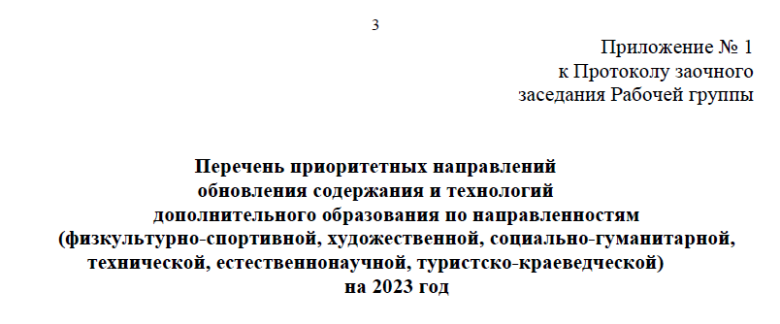
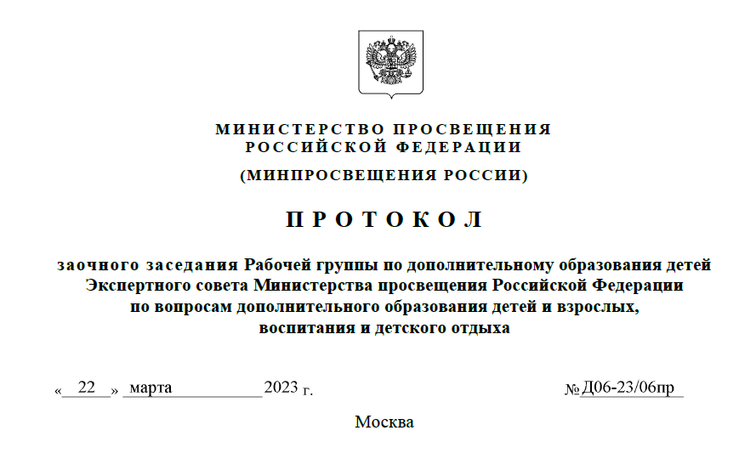

Slide 31
Цель
конкретный, характеризованный качественно, а где можно, то и количественно, образ желаемого (ожидаемого) результата, который возможно достичь к четко определенному моменту времени

Slide 32
Духовно-нравственное, творческое и физическое развитие учащихся посредством знакомства с национальными культурами и изучением танцев разных народов.
Развитие индивидуальных способностей, самореализация личности учащегося на основе формирования интереса к техническому проектированию в процессе занятий автомодельным спортом.
Социализация и личностный рост подростков посредством овладения знаниями, умениями и навыками музееведческой деятельности.
Обучение созданию индивидуальных исследовательских проектов и подготовке публичных выступлений.
Приобщение учащихся к театральной деятельности для дальнейшего творческого самоопределения.
Освоение технологии изготовления стикера-фликера для обеспечения собственной безопасности на дороге.
Познакомить первоклассников с треками Программы развития социальной активности обучающихся начальных классов «Орлята России» для дальнейшего выбора ими направления деятельности.
?
Длительные ДОП
Краткосрочные ДОП

Slide 33
Цель:
ясна, конкретна, однозначна, достижима, значима для учащегося
соответствует направленности
отражает специфику конкретной программы
развитие мотивации личности к познанию и творчеству
приобщение обучающихся к общечеловеческим ценностям
профилактика асоциального поведения
укрепление психического и физического здоровья обучающихся
взаимодействие между учащимися, педагога с семьями обучающихся
социальное, культурное и профессиональное самоопределение

Slide 34
Духовно-нравственное, творческое и физическое развитие учащихся посредством знакомства с национальными культурами и изучением танцев разных народов.
Развитие индивидуальных способностей, самореализация личности учащегося на основе формирования интереса к техническому проектированию в процессе занятий автомодельным спортом.
Социализация и личностный рост подростков посредством овладения знаниями, умениями и навыками музееведческой деятельности.
Обучение созданию индивидуальных исследовательских проектов и подготовке публичных выступлений.
Приобщение учащихся к театральной деятельности для дальнейшего творческого самоопределения.
Освоение технологии изготовления стикера-фликера для обеспечения собственной безопасности на дороге.
Познакомить первоклассников с треками Программы развития социальной активности обучающихся начальных классов «Орлята России» для дальнейшего выбора ими направления деятельности.
?
Длительные ДОП
Краткосрочные ДОП

Slide 35
Задачи должны раскрывать цель и соответствовать содержанию, формам и методам предполагаемой образовательной деятельности
Воспитательные - (какие ценностные ориентации, отношения, личностные качества будут сформированы)
формирование общественной активности личности, гражданской позиции, культуры общения и поведения в социуме, навыков здорового образа жизни, личностных качеств (ответственности, аккуратности, дисциплинированности и т.п.)
Развивающие - (какие способности, творческие возможности будут реализованы, получат развитие)
развитие физических, физиологических, психических качеств и способностей личности;
развитие познавательного интереса к чему-либо;
развитие мотивации к определенному виду деятельности, потребности в саморазвитии; и т.п.
Обучающие - (что узнает учащийся, освоив программу, какие представления получит, чем овладеет, чему научится и т.д.)
приобретение определенных знаний, умений, навыков, компетенций; включение в познавательную деятельность, и т.п.

Slide 36
Что должен получить ребенок в ДО?
Опыт освоения теоретической информации
Опыт практической деятельности (освоение способов деятельности: умения и навыки)
Опыт творчества
Опыт эмоционально-ценностных отношений (вклад в формирование личностных качеств учащегося)
Опыт общения
Опыт социально-значимой деятельности
Как соотнести с задачами?

Slide 37
К вопросу формулировки воспитательных задач
Федеральный закон от 31.07.2020 N 304-ФЗ
"О внесении изменений в Федеральный закон
"Об образовании в Российской Федерации" по вопросам воспитания обучающихся"
Воспитание - деятельность, направленная на развитие личности, создание условий для самоопределения и социализации обучающихся на основе социокультурных, духовно-нравственных ценностей и принятых в российском обществе правил и норм поведения в интересах человека, семьи, общества и государства, формирование у обучающихся чувства патриотизма, гражданственности, уважения к памяти защитников Отечества и подвигам Героев Отечества, закону и правопорядку, человеку труда и старшему поколению, взаимного уважения, бережного отношения к культурному наследию и традициям многонационального народа Российской Федерации, природе и окружающей среде.

Slide 38
К вопросу формулировки воспитательных задач
Стратегия развития воспитания в Российской Федерации
на период до 2025 года
Распоряжение Правительства РФ
от 29.05.2015 № 996-р
Приоритетной задачей Российской Федерации в сфере воспитания детей является развитие высоконравственной личности, разделяющей российские традиционные духовные ценности, обладающей актуальными знаниями и умениями, способной реализовать свой потенциал в условиях современного общества, готовой к мирному созиданию и защите Родины.

Slide 39
2. Обновление воспитательного процесса с учетом
современных достижений науки и на основе отечественных традиций
Гражданское воспитание
Патриотическое воспитание и формирование российской идентичности
Духовное и нравственное воспитание детей на основе российских традиционных ценностей
Приобщение детей к культурному наследию
Популяризация научных знаний
Физическое воспитание и формирование культуры здоровья
Трудовое воспитание и профессиональное самоопределение
Экологическое воспитание
Notes:
Обратите особое внимание на эту главу Стратегии. Внимательно с карандашом в руках перечитайте ее. Ее содержание поможет Вам в формулировании воспитательных задач при проектировании программы.

Slide 40
В пояснительной записке программы прописываются задачи общие для всей программы и в рабочих программах - по годам обучения
ключевое слово - глагол
но можно и другое…
оказать,
отработать,
приобщить,
познакомить,
обучить,
способствовать,
сформировать,
поддержать,
воспитать,
расширить,
углубить и др.
оказание,
отработка,
приобщение,
знакомство,
обучение,
способствование,
формирование,
поддержание,
воспитание,
расширение,
углубление и др.
А как в КСР?

Slide 41
научить пользоваться графическим редактором
обучение специальной терминологии
научить работать с разными источниками информации
формирование привычек здорового образа жизни
развивать познавательный интерес, внимание, память
знакомство с историей развития футбола
развивать логическое, абстрактное и образное мышление
формировать коммуникативные навыки
воспитывать доброжелательность по отношению к окружающим, чувство товарищества
формирование теоретических знаний по технике и тактике игры
воспитывать чувство гордости за российскую науку
формировать творческий подход к поставленной задаче
прививать информационную культуру
учить анализировать и планировать свою работу

Slide 42
Планируемые результаты
ФГОС
общего образования
Концепция развития ДО
Личностные
Метапредметные
Предметные
Цель
Задачи
Планируемые результаты

Slide 43
Результат
Опыт освоения теоретической информации
Опыт практической деятельности (освоение способов деятельности: умения и навыки)
Опыт творчества
Опыт эмоционально-ценностных отношений (вклад в формирование личностных качеств учащегося)
Опыт общения
Опыт социально-значимой деятельности

Slide 44
Предметные результаты
усвоение конкретных элементов социального опыта, изучаемого в рамках отдельного учебного предмета, то есть знаний, умений и навыков, опыта решения проблем, опыта творческой деятельности
1. Теоретическая подготовка ребенка:
владение теоретическими знаниями (по основным разделам учебного плана программы), системой понятий
владение специальной терминологией
знание правил и алгоритмов деятельности
2. Практическая подготовка ребенка:
практические умения и навыки, предусмотренные программой
владение специальным оборудованием и оснащением
творческие навыки

Slide 45
Личностные результаты
Свойственный личности, характерный для нее
(Толковый словарь Т. Ф. Ефремовой)
сформировавшиеся в образовательном процессе качества личности: мировоззрение, убеждения, нравственные принципы, система ценностных отношений личности к себе, другим людям, труду, профессиональной деятельности, гражданским правам и обязанностям, государственному строю, духовной сфере, общественной жизни;
результаты, отражающие социальную активность, общественную деятельность: сформированность общественной активности личности, гражданской позиции, культуры общения и поведения в социуме, навыков здорового образа жизни
сформированность мотивации к обучению и целенаправленной познавательной деятельности, готовность к саморазвитию и личностному самоопределению, способность ставить цели и строить жизненные планы

Slide 46
Личностные результаты
измерение личностных результатов освоения ДОП – выявление динамики развития системы ценностей, изменение позиции, характера поступков
НЕОБХОДИМЫ
условия для реализации ДЕЯТЕЛЬНОСТИ, которая будет являться ИСТОЧНИКОМ, СРЕДСТВОМ и ИНДИКАТОРОМ изменений личности

Slide 47
Метапредметные результаты
МЕТА (с греч. μετά- — между, после, через)
часть сложных слов, обозначающая абстрагированность, обобщённость, следование за чем-либо, переход к чему-либо другому, перемену состояния, превращение (например, метагалактика, метаданные)
Энциклопедический словарь
уровень описания какого-нибудь объекта или системы (как правило, так же описания), высшего по отношению к предыдущему описанию; «описание описания»
выход за пределы чего-либо
Дидактика: «надпредметность», т.е. объем знаний, который формируется и используется не в процессе преподавания какого-то определенного предмета, а в ходе всего обучения

Slide 48
Метапредметные результаты
…включают освоенные обучающимися универсальные учебные действия, обеспечивающие овладение ключевыми компетенциями, составляющими основу умения учиться
ФГОС, по Асмолову А.Г.
Освоенные обучающимися ключевые компетенции:
ценностно-смысловая
общекультурная
учебно-познавательная
информационная
коммуникативная
социально-трудовая
личностного самосовершенствования
применимые как в рамках образовательного процесса, так и при решении проблем в реальных жизненных ситуациях
!
Хуторской А.В./ Ключевые компетентности

Slide 49
научить пользоваться графическим редактором …
обучение специальной терминологии
научить работать с разными источниками информации
формирование привычек здорового образа жизни
развивать познавательный интерес, внимание, память
знакомство с историей развития футбола
развивать логическое, абстрактное и образное мышление
формировать коммуникативные навыки
воспитывать доброжелательность по отношению к окружающим, чувство товарищества
формирование теоретических знаний по технике и тактики игры
воспитывать чувство гордости за российскую науку
формировать творческий подход к поставленной задаче
прививать информационную культуру
учить анализировать и планировать свою работу
Практикум

Slide 50
Организационно-педагогические условия реализации программы
Язык реализации
Форма обучения
Особенности реализации (сетевая, модульная, ДОТ)
(при наличии)
Особенности организации образовательного процесса, в т.ч. этапы, ступени, блоки и т.п. (при наличии)
Условия набора на обучение (для КСР) + формирование групп
Формы организации и проведения занятий
Материально-техническое оснащение
Кадровое обеспечение (если есть необходимость в дополнительных специалистах)

Slide 51
ст.14 273-ФЗ Язык реализации программы Государственный язык РФ – русский Национальные языки РФ Иностранные языки
Требование к языку реализации программы
Требование и Основание
Обязательные компоненты
Язык реализации программы
В соответствии с Уставом и локальными актами ОО
п.18 (Приказ 629)
Дополнительное образование может быть получено на иностранном языке

Slide 52
Требование к формам обучения
Требование и Основание
Обязательные компоненты
п. 12 (приказ 629)
ст.17 (273-ФЗ)
Допускается сочетание различных форм получения образования и форм обучения.
Формы обучения по дополнительным общеобразовательным программам определяются организацией, осуществляющей образовательную деятельность, самостоятельно, если иное не установлено законодательством Российской Федерации
Сведения о формах обучения
Сведения о сочетании различных форм получения образования и форм обучения
В соответствии с Уставом и локальным актом ОО

Slide 53
Ст.17 273-ФЗ
2. Обучение в организациях, осуществляющих образовательную деятельность, с учетом потребностей, возможностей личности и в зависимости от объема обязательных занятий педагогического работника с обучающимися осуществляется в очной, очно-заочной или заочной форме.
! КСР Только очная форма обучения

Slide 54
Особенности реализации программы
Требование и Основание
Обязательные компоненты
ст. 13, 16 (273-ФЗ)
п.13,14,15 (Приказ 629)
Особенности реализации программы
сетевая форма
модульный принцип
дистант

Slide 55
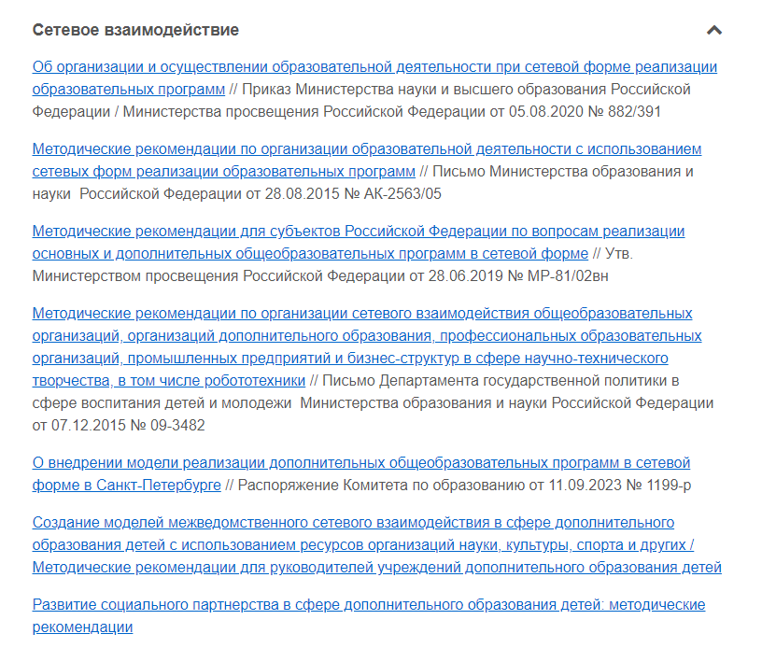
РМЦ | Актуальные документы | Санкт-Петербургский городской Дворец творчества юных (anichkov.ru)

Slide 56
Модульное обучение
Модуль (от лат modulus – функциональный узел), объединены содержание и технология овладения им.
Модуль включает:
целевой план действий
банк информации
методическое руководство по достижению дидактических целей и задач
Особенность: индивидуальность по содержанию, методам обучения, уровню самостоятельности, темпу деятельности учащегося.
Модульная образовательная программа дает учащемуся возможность выбора модулей, нелинейной последовательности их изучения (в отличие от традиционной модели дополнительной общеразвивающей программы), а значит возможность построения индивидуальных учебных планов, как того требует Порядок (Приказ 629)

Slide 57
ЭО и ДОТ
Федеральный закон от 29.12.2012 N 273-ФЗ «Об образовании в Российской Федерации»
Статья 13. Общие требования к реализации образовательных программ
2. При реализации образовательных программ используются различные образовательные технологии, в том числе дистанционные образовательные технологии, электронное обучение.
Статья 16. Реализация образовательных программ с применением электронного обучения и дистанционных образовательных технологий
1. Под электронным обучением понимается организация образовательной деятельности с применением содержащейся в базах данных и используемой при реализации образовательных программ информации и обеспечивающих ее обработку информационных технологий, технических средств, а также информационно-телекоммуникационных сетей, обеспечивающих передачу по линиям связи указанной информации, взаимодействие обучающихся и педагогических работников.
2. Под дистанционными образовательными технологиями понимаются образовательные технологии, реализуемые в основном с применением информационно-телекоммуникационных сетей при опосредованном (на расстоянии) взаимодействии обучающихся и педагогических работников.

Slide 58
Условия приема на обучение
На обучение по дополнительной общеразвивающей программе «Орлята учатся летать» принимаются учащиеся 6-8 лет (1 класс), являющиеся представителями одного классного коллектива.
!
Принимаются все желающие, имеющие интерес к проектной деятельности.
В группу принимаются учащиеся в возрасте 7-11 лет, проявляющие интерес к рукоделию.
На обучение по программе принимаются обучающиеся в возрасте 7-12 лет, интересующиеся интеллектуальными играми.
На обучение по программе принимаются все желающие в возрасте 7-17 лет без специального отбора и наличия базовых знаний в данной области деятельности. Желательно формирование групп в возрастном диапазоне 7-12 лет и 13-17 лет, но возможно и обучение в разновозрастных группах.

Slide 59
! Формирование групп
Приказ 629 ( п.11)
Количество обучающихся в объединении, их возрастные категории, а также продолжительность учебных занятий в объединении зависят от направленности дополнительных общеобразовательных программ и определяются локальным нормативным актом организации, осуществляющей образовательную деятельность.
Распоряжение КО 1676-р
Списочный состав формируется с учетом вида деятельности, санитарных норм, особенностей реализации программы
или
по норме наполняемости: не менее 15 человек на первом году обучения, не менее 12 человек на втором году обучения и не менее 10 человек на третьем и последующих годах обучения.
Оптимальное количество учащихся в группе четное: 14-16 человек, т.к. многие упражнения и тренинги выполняются в парах.
В КСР об этом не спрашивают !

Slide 60
Особенности организации образовательного процесса
Учащиеся адаптируются в музыкальном коллективе, знакомятся с основами партитурной записи, овладевают начальными навыками ансамблевого исполнительства, приобщаются к художественной составляющей музыкального искусства.
?

Slide 61
+
Один раз в месяц (в выходные) проводятся экскурсии в музеи и парки Санкт-Петербурга (1 год обучения) или полевой выезд (2,3,4 года обучения) для знакомства с природными объектами и экосистемами Ленинградской области.
Весной и летом, вне часов, отведенных учебным планом Программы, проходят полевые практики и экспедиции, по результатам участия в которых учащиеся пишут научно-исследовательские работы и успешно участвуют в олимпиадах, конкурсах и конференциях районного, городского, всероссийского и международного уровней.
Важной чертой Программы является ее открытость - включение учащихся в актуальные события социокультурной жизни Санкт-Петербурга, например, многолетнее участие в Международном музыкальном фестивале «Земля детей», других мероприятиях и проектах в сфере культуры.

Slide 62
Требования к порядку проведения занятий
Требование и Основание
Обязательные компоненты
Сведения о формах проведения занятий в объединениях
п.11 Приказ 629
по группам
индивидуально
со всем составом объединения
Могут предусматриваться
аудиторные
внеаудиторные (самостоятельные, выездные)

Slide 63
Формы проведения занятий
ТРАДИЦИОННЫЕ ФОРМЫ
лекция
лабораторная работа
тестирование
семинар
репетиция
контрольная работа
беседа
тренинг
зачет
конференция
соревнование (спорт)
отчет
практическая работа
экскурсия
концерт
проблемное
экспедиция
выставка
деловая/ролевая игра
турпоход
экзамен
познавательная игра
самостоятельная работа
спектакль
занятие-игра
праздник

Slide 64
НЕТРАДИЦИОННЫЕ ФОРМЫ
Занятия, основанные на межпредметных связях
Занятия, основанные на имитации общественной деятельности
Занятия-соревнования
Занятия на основе нетрадиционной организации учебного процесса
Занятия -творчество
Занятия, основанные на методах общественной практики
Проектные занятия
Занятия на основе нетрадиционного управления образовательным процессом

Slide 65
ЗАНЯТИЯ, ОСНОВАННЫЕ НА МЕЖПРЕДМЕТНЫХ СВЯЗЯХ
интегрированное, бинарное
Учебное занятие по теме ведут два или несколько педагогов по разным учебным дисциплинам. Общая проблема рассматривается, решается через материал двух учебных дисциплин. Может быть одной из форм проекта.

Slide 66
ЗАНЯТИЯ, ОСНОВАННЫЕ НА МЕТОДАХ
ОБЩЕСТВЕННОЙ ПРАКТИКИ
Репортаж
Интервью
Пресс-конференция
Встреча со специалистами, учеными, изобретателями, авторами научно-популярной литературы
Интеллектуальный марафон
Аукцион
Математический аукцион
Митинг
Диспут, дискуссия
Бенефис
Устный журнал / сайт / газета
Выпускной ринг
Телевизионные игры («Поле чудес», «Самый умный», «Брейн-ринг» и т.п.) и др.

Slide 67
ЗАНЯТИЯ, ОСНОВАННЫЕ НА ИМИТАЦИИ ОБЩЕСТВЕННОЙ ДЕЯТЕЛЬНОСТИ
Суд
«Следствие ведут знатоки»
Ученый совет
Чтения (литературные, исторические, научные)
Переговоры
Парламент и др.

Slide 68
ЗАНЯТИЯ НА ОСНОВЕ НЕТРАДИЦИОННОЙ ОРГАНИЗАЦИИ УЧЕБНОГО ПРОЦЕССА
Занятие-презентация
Посиделки
Музейное занятие
Исповедь
Гостиная
Педагогическая мастерская
Квест
Заочное / виртуальное путешествие
Экологическая тропа
«Волшебный конверт» и др.

Slide 69
ЗАНЯТИЯ НА ОСНОВЕ НЕТРАДИЦИОННОГО УПРАВЛЕНИЯ ОБРАЗОВАТЕЛЬНЫМ ПРОЦЕССОМ
Занятие без педагога
Занятие взаимообучения
Занятие-консультация
Общественный смотр знаний

Slide 70
ЗАНЯТИЯ - СОРЕВНОВАНИЯ
Конкурс
Смотр
Фестиваль
КВН
Олимпиада
Турнир
Викторина

Slide 71
ЗАНЯТИЯ - ТВОРЧЕСТВО
Сочинение
Сказка
Фантазия
Сюрприз
Изобретение, конструкторское бюро
Приключение
Импровизация, театрализация
Занятие творчества
Защита и анализ творческих работ
Творческий отчет

Slide 72
Форма организации деятельности учащихся на занятии
фронтальная - работа педагога со всеми одновременно – рассказ, показ, выполнение упражнений, …
групповая - работа в парах, тройках, малых группах, звеньях, бригадах, и т.д.
коллективная - одновременная работа всех - разучивание танца, песни, панно, картина, изделие, концерт, спектакль, соревнование командами
индивидуальная - работа с одаренными, солистами, отстающими, оказание индивидуальной помощи
в соответствии с программой указывается конкретно в каких случаях

Slide 73
Материально-техническое оснащение
Совокупность всех необходимых средств, в т.ч. технических, которыми оснащено что-л.
Требования к помещению
Мебель
Технические средства
Материалы
Инструменты
Приборы
Программное обеспечение
Форма или костюмы

Slide 74
!
Занятия художественно-производственных и обслуживающих цехов проходят в учебных лабораториях и мастерских, оснащённых всем необходимым оборудованием в соответствии со специализацией, а также компьютерной и копировальной техникой.
Цех | Инструменты и приспособления | Материалы | Специальное оборудование
Поделочный | Столярный инструмент (молоток, пила, стамеска), измерительные инструменты (рулетка, линейка, уровнемер, штангенциркуль, уголок и т. д.), циркуль, карандаши, пассатижи, кусачки, узкогубцы, гвозди, саморезы по дереву и металлу, скобяные изделия для болтовых соединений и т. д | Бумага, картон, клей ПВА, декорационные элементы, рашпильные и глухие петли, пластины разных форм, пиломатериалы (брус, доска, фанера, мебельный щит и прочее) | Электролобзики, шуруповерты аккумуляторные и проводные, электрические дрели, мебельные степлеры, токарный станок ТВ-6, станок настольно-сверлильный, станок фрезерный, станок деревообрабатывающий, паркетная пила, электрорубанок

Slide 75
УЧЕБНЫЙ ПЛАН ___ год обучения
№ п/п | Название раздела, темы | Количество часов |  |  | Формы контроля
 |  | Всего | Теория | Практика
1 | Вводное занятие | 1 | 0,5 | 0,5 | Практические задания Наблюдение
2 | Музыкальная грамота | 10 | 2 | 8 | Ритмический диктант
3 | Сценическое мастерство | 10 | 3 | 7 | Показ этюдов
4 | Работа над репертуаром | 13 | 4 | 9 | Концерт
5 | Контрольные и итоговые занятия | 2 | 0 | 2 | Викторина
 | Итого | 36 | 9,5 | 26,5
Содержание
Оценочные материалы

Slide 76
Календарный учебный график реализации ДОП «…» на ….. уч.год
Утвержден
Приказ № ___ от ________
Директор __________________
Составляется и утверждается ежегодно перед началом учебного года КСР – перед началом реализации (возможно несколько раз в год)
Год обучения | Дата начала обучения по программе | Дата окончания обучения по программе | Кол-во учебных недель | Кол-во учебных дней | Кол-во учебных часов | Режим занятий
1 год | 1 марта | 31 мая | 12 | 12 | 36 | 1 раз в неделю по 3 часа
С указанием продолжительности учебного часа (учитывать нормы СанПиН и
Стандарта безопасной деятельности )

Slide 77
Рабочая программа
Включает:(порядок не имеет значения, но…)
Задачи и планируемые результаты (в КСР может не быть, если прописаны в пояснительной записке)
Содержание программы
Календарно-тематический план на период обучения (на каждую учебную группу в соответствии с локальным актом ОУ)

Slide 78
Содержание должно соответствовать:
направленности дополнительной общеобразовательной программы, цели и задачам программы
возрастной категории обучающихся
достижениям мировой культуры, российским традициям, культурно-национальным особенностям регионов
Формам, технологиям и методам обучения (дистанционное обучение, дифференцированное обучение, проектная деятельность, конкурсы, соревнования, экскурсии, походы и т. д.)
Методам контроля и управления образовательным процессом (анализа результатов деятельности детей)
Средствам обучения (перечень дидактических средств, необходимого оборудования, инструментов и материалов)

Slide 79
Содержание программы 1 год обучения
Пример 1
1. Вводное занятие
Теория
Цель и задачи обучения. Материалы и инструменты художника. Правила охраны труда и техники безопасности при работе с инструментами и материалами художника (краски, лаки, восковые мелки, кисти, карандаши, ножницы, мольберт, кнопки, палитра и пр.).
Практика
Игры на знакомство с детьми. Практическая работа по организации рабочего места юного художника. Выполнение творческого задания.
2.
3.
4.
5. Контрольные и итоговые занятия
Практика
Викторина «Самый умный». Самостоятельная работа - пейзаж на свободную тему (акварель). Выставка итоговых работ.
Разделы (темы) содержания ДОЛЖНЫ СТРОГО СООТВЕТСТВОВАТЬ последовательности разделов (тем) в учебном плане

Slide 80
Пример 2 +
Теория. Понятие вегетативных органов. Определение корня. Зоны корня. Чехлик. Строение корня. Морфологическое строение листа. Анатомия листа. Листопад. Строение цветков. Типы плодов.
Практика. Просмотр и зарисовка постоянных препаратов гистологических срезов и временных препаратов под микроскопом.
Пример 3 --
Теория:
Значение биологической систематики. Понятие таксона. Знакомство и введение термина бинарная номенклатура, как одного из важных элементов биологического языка.
Экскурсия на кафедру зоологии беспозвоночных СПбГУ: знакомство с кафедрой, демонстрация коллекционного фонда кафедры.
Беседа, обсуждение, анализ, просмотр, чтение, экскурсия, ……. – деятельность практика

Slide 81
Утвержден (согласован)
Кем ___________________
Дата________
Календарно-тематический план
реализации ДОП «…» на … уч.год
Составляется на каждую учебную группу и утверждается перед началом учебного года
(КСР – перед началом реализации)
Пример
№ | Дата | Общее кол-во часов | Тема, содержание
1 | 3.09 | 2 | Вводное занятие. Цели и задачи программы 2-го года обучения. ТБ. Знакомство с новичками. Повторение знаний 1-го года обучения.
2 | 5.09 | 2 | СУ: основная стойка, шеренга, колонна, построение в шеренгу и колонну по одному РФК: координация, равновесие, игры на координацию движений АУ: виды упоров, седы
3 | 10.09 | 2 | СУ: построение в шеренгу и колонну по одному РФК: равновесие в статических положениях, игры на координацию АУ: упор лежа, упор лежа сзади, упор присев
В соответствии с локальным актом ОУ

Slide 82
Методические и оценочные материалы

Slide 83
Технологии, методы, приемы, практики организации образовательного процесса
Обучающие
Развивающие
Воспитательные
Предметные
Личностные
Метапредметные
Примеры
В данной программе используются следующие педагогические технологии:
развивающее обучение - проблемное изложение, решение учебных задач, построение графических моделей
технологии развития критического мышления - мозговой штурм, корзина идей, методы графической организации материала - кластеры, блок-схемы
игровые технологии – позволяют осуществить полноценный контроль знаний учащихся, при этом вызывают дополнительный интерес к самому процессу контроля знаний - викторины, “Интеллектуальное казино”, «Третий лишний» и др.
информационно-коммуникационные - На занятиях активно используется компьютер и интерактивная доска. Их ресурсы задействуются практически на каждом занятии при объяснении нового материала, выполнении упражнений на закрепление изученного, работе над развитием творческих навыков, выполнении контрольных и проверочных заданий. Для работы на интерактивной доске используются специально разработанные авторские обучающие пособия.
+ ВОСПИТАНИЕ

Slide 84
Методы формирования сознания личности
Убеждение
Рассказ
Разъяснение
Внушение
Увещевание
Этическая беседа
Диспут
Пример
Методы организации деятельности и опыта общественного поведения
Упражнение
Приучение
Поручение
Воспитывающая ситуация
Требование

Slide 85
Методы стимулирования поведения и деятельности
Поощрение
одобрение, похвала, благодарность, предоставление почетных прав, награждение
Наказание
наложение дополнительных обязанностей; лишение или ограничение определенных прав; выражение морального порицания, осуждения
Соревнование

Slide 86
Методы контроля и самоконтроля
Изучение деятельности и поведения учащихся педагогом (методы контроля)
педагогическое наблюдение за учениками
беседы, направленные на выявление воспитанности
опросы (анкетные, устные и т. п.)
анализ результатов общественно полезной деятельности, деятельности органов ученического самоуправления
создание педагогических ситуаций для изучения поведения учащихся
Познание учащимися самих себя (методы самоконтроля)
самоанализ
самопознание

Slide 87
+
Для развития мотивации обучающихся педагог использует активные методы обучения, методы стимулирования деятельности (поощрение, одобрение), создавая положительный эмоциональный настрой

Slide 88
Учебно-методический комплекс
в соответствии с локальным актом ОУ
Вариант
1. Учебные и методические пособия для педагога и учащихся
Список литературы для педагогов
Список литературы для детей и родителей
Интернет-источники (ссылки на сайты)
2. Система средств обучения
3. Система контроля образовательных результатов и достижений обучающихся

Slide 89
Система средств обучения - содержит следующие материалы:
демонстрационные:
электронные плакаты и пособия «Нотный стан», «Нотные ключи», «Лесенка», «Консонансы и диссонансы», «Аккордовый домик», «Клавиатура», «Деление доли», «Аккорды и интервалы», «Градусник ключевых знаков»
иллюстративные:
электронные портреты поэтов и композиторов, известных исполнителей- инструменталистов/вокалистов
иллюстрации по истории нотного письма, к темам Программы по музыкальной литературе
раздаточные:
пособия «Клавиатура», «Ступеневая лесенка», «Кольцо тональностей»
интервальные и аккордные карточки
карточки ритмических формул
подборки нотных примеров для слухового анализа
электронные образовательные ресурсы
презентации к темам программы
пособия для интерактивной доски: «Ступени лада», «Мажор и минор»
тестовые задания для интерактивной доски
фонотека аудиопримеров для слухового анализа
лицензионные CD/DVD с записями выступлений профессиональных исполнителей/коллективов (аудиоматериал для занятий)

Slide 90
Часть 2

Slide 91
Требования к осуществлению текущего контроля успеваемости и промежуточной аттестации обучающихся, установлению их форм, периодичности и порядка проведения
Требование и Основание
Обязательные компоненты
Сведения об осуществлении текущего контроля и промежуточной аттестации обучающихся
Организации, осуществляющие образовательную деятельность, определяют формы аудиторных занятий, а также формы, порядок и периодичность проведения промежуточной аттестации обучающихся.
формы, порядок и периодичность

Slide 92
Система контроля образовательных результатов и достижений обучающихся
Оценочные материалы
Опыт освоения теоретической информации
Опыт практической деятельности (освоение способов деятельности: умения и навыки)
Опыт творчества
Опыт эмоционально-ценностных отношений (вклад в формирование личностных качеств учащегося)
Опыт общения
Опыт социально-значимой деятельности
Оформляются в соответствии с локальным актом ОО

Slide 93
Виды контроля (прописываются в локальном акте ОО)
Входной контроль - проводится при наборе или на начальном этапе формирования коллектива – изучение отношения ребенка к выбранной деятельности, его способности и достижения в этой области, личностные качества ребенка
Текущий контроль - проводится в течение периода обучения, возможен на каждом занятии, по окончании изучения темы (раздела)
Промежуточная аттестация* – в конце полугодия, года, проверка освоения программы, учет изменений качеств личности каждого ребенка
Итоговый контроль (оценивание) - проводится в конце обучения по программе – обобщение результатов контроля, презентация результатов
изучение динамики освоения предметного содержания ребенком, личностного развития, взаимоотношений в коллективе
* Промежуточная аттестация для долговременных программ

Slide 94
Формы выявления результатов учащихся
Экзамен
Зачет
Контрольная работа
Диагностическая игра
Учебное тестирование
Психологическое тестирование
Защита творческой работы
Анализ творческой (исследовательской) работы
Авторизованные формы аттестации (дневник достижений, самоаттестация)
Взаимоаттестация
Конкурс
Соревнование
Выставка
Олимпиада
Концерт
Анализ мотивов прихода детей в коллектив и ухода из него
Анализ участия в мероприятиях
Беседы с родителями
Notes:
Любая диагностика включает 3 блока:
Формы выявления результата
Формы фиксации результата
Формы предъявления результата

Slide 95
Формы фиксации результатов
Карты наблюдений, дневники
Информационные карты результатов освоения учащимися программы
Протоколы соревнований, конкурсов и т.д.
Портфолио, копилка достижений
Отзывы
Видео, аудиозаписи
Бланки тестов, анкет
Маршрутные листы
Грамоты, дипломы
«Продукт»

Slide 96
Формы предъявления результатов
«Продукт»
Портфолио
Выставки, концерты, конкурсы, фестивали, соревнования, походы
Защита (презентация) творческих работ учащихся
Родительские собрания
Праздники
Открытые занятия
Компьютерные презентации

Slide 97
Примеры контрольно-измерительных материалов
Параметры результативности | Критерии | Показатели
Опыт освоения теоретической информации (теоретические знания по основным темам учебно-тематического плана программы, владение специальной терминологией) | Соответствие теоретических знаний программным требованиям Осмысленность и правильность использования специальной терминологией | Характеристика уровней соответствия Высокий уровень – 3 б Средний уровень – 2 б Низкий уровень – 1 б
II. Опыт практической деятельности: освоение способов деятельности: умений и навыков (практические умения и навыки, предусмотренные программой по основным разделам учебно-тематического плана; навыки соблюдения правил безопасности) | Соответствие практических умений и навыков программным требованиям Соответствие приобретенных навыков по технике безопасности программным требованиям
III. Опыт творчества | Проявление креативности в процессе освоения программы
IV. Опыт общения | Конструктивное сотрудничество в образовательном процессе

Slide 98
Входной контроль проводится в сентябре (на первых занятиях) для учащихся 1-го года обучения/поступивших на 2-ой и последующие года обучения с целью выявления индивидуальных особенностей учащихся, уровня их музыкальных способностей и возможностей, их отношения к выбранной деятельности.
Формы и методы:
− выполнение практических заданий для определения уровня развития музыкальноритмических навыков,
− педагогическое наблюдение и анализ педагогом выполнения заданий учащимися.
По итогам входного контроля заполняется Информационная карта «Уровень развития музыкальных способностей учащихся. Входной контроль» (Приложение 1), с использованием следующей шкалы оценки:
Оценка параметров | Уровень по сумме баллов
1 балл - низкий уровень | 6-9 баллов - низкий уровень
2 балла – средний уровень | 10-14 баллов - средний уровень
3 балла – высокий уровень | 15-18 баллов - высокий уровень
Для определения исходного уровня музыкального развития учащихся используются критерии, указанные в Таблице 1.

Slide 99
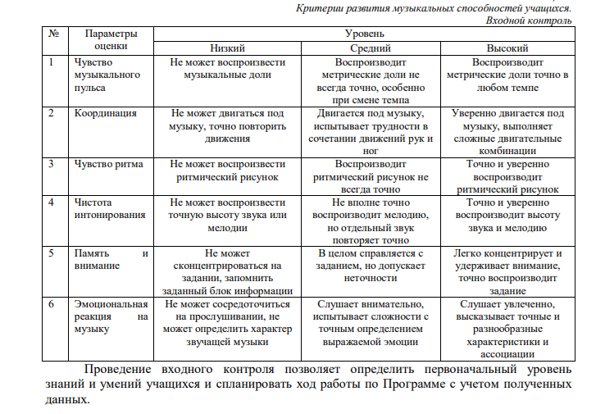

Slide 100
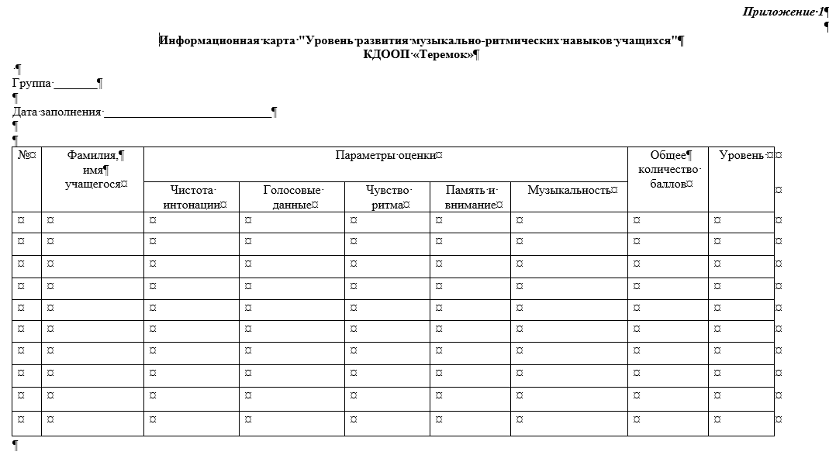

Slide 103
Показатели развития качеств личности (социальной воспитанности) обучающихся
 | Высокий уровень проявления 3 балла | Проявляется на среднем уровне 2 балла | Слабо проявляется 1 балл | Не проявляется 0 баллов
Командная ответственность | Активно и заинтересованно участвует в массовых мероприятиях учебного характера (выставках, конкурсах, итоговых занятиях и др.) Помогает в организации и проведении массовых мероприятий учебного характера Старательно выполняет свою часть общей работы | Активно участвует в массовых мероприятиях учебного характера (выставках, конкурсах, итоговых занятиях и др.) Участвует в выполнении коллективных работ Старательно выполняет свою часть общей работы | Участвует в выполнении коллективных работ Выполняет свою часть общей работы | Не проявляет активности и заинтересованности при участии в коллективных делах Старается уклониться от участия в выполнении коллективных работ
Коммуникатив ные умения | Неконфликтен Умеет слушать Умеет принимать информацию и передавать ее с нужным смыслом Умеет адекватно оценивать себя и других Умеет принимать мнение другого Умеет решать конфликт Умеет взаимодействовать с членами коллектива | Неконфликтен Умеет слушать Умеет принимать информацию и передавать ее с нужным смыслом Умеет адекватно оценивать себя и других Умеет принимать мнение другого | Неконфликтен Умеет слушать Умеет принимать информацию и передавать ее с нужным смыслом | Конфликтен Мешает другим детям на занятии Не умеет взаимодействовать с членами коллектива

Slide 104
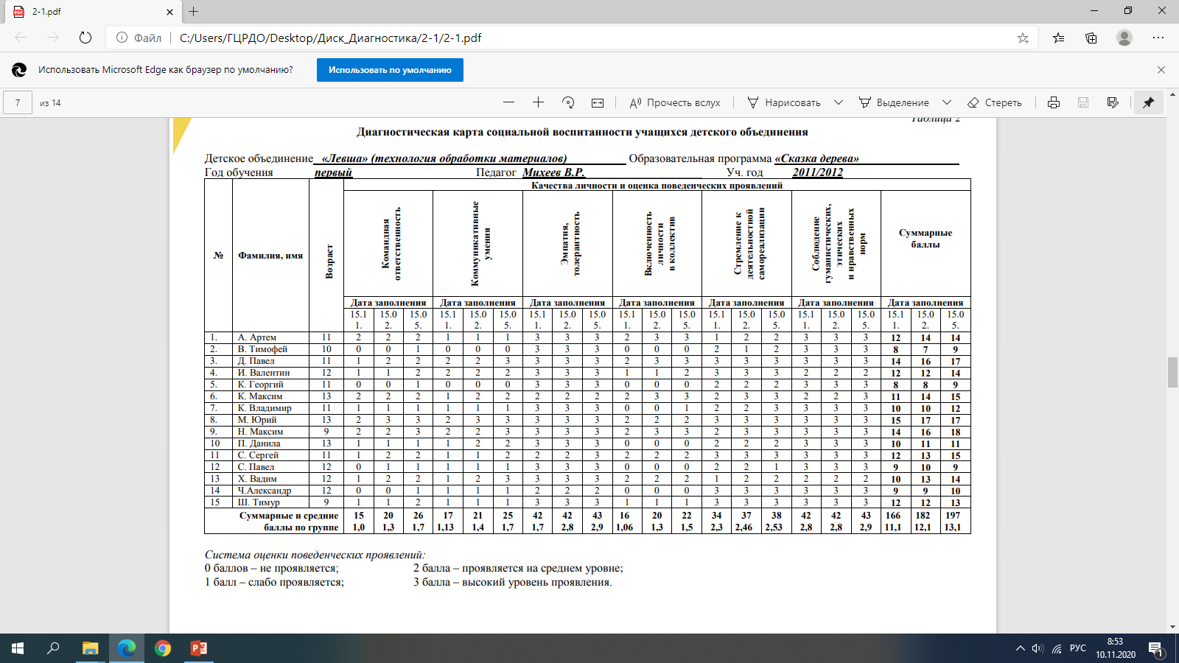

Slide 105
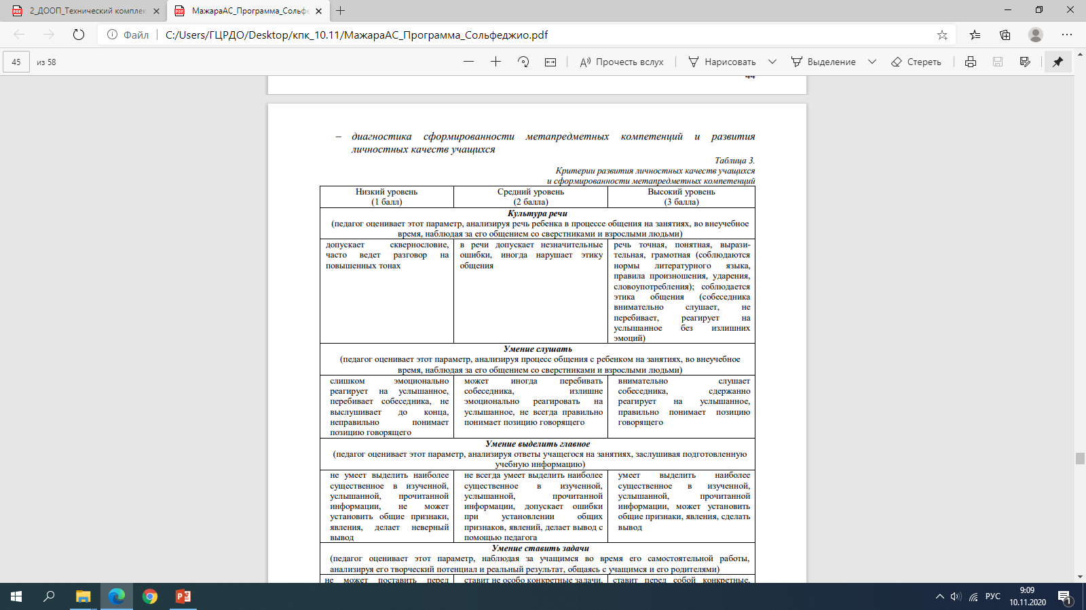

Slide 106
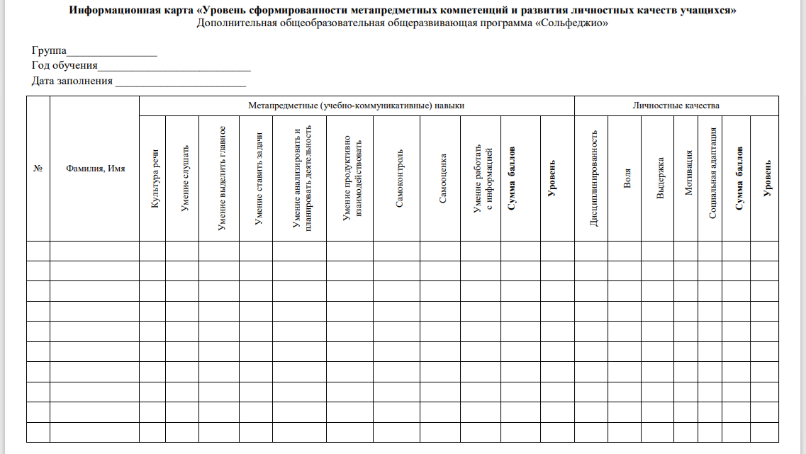

Slide 107
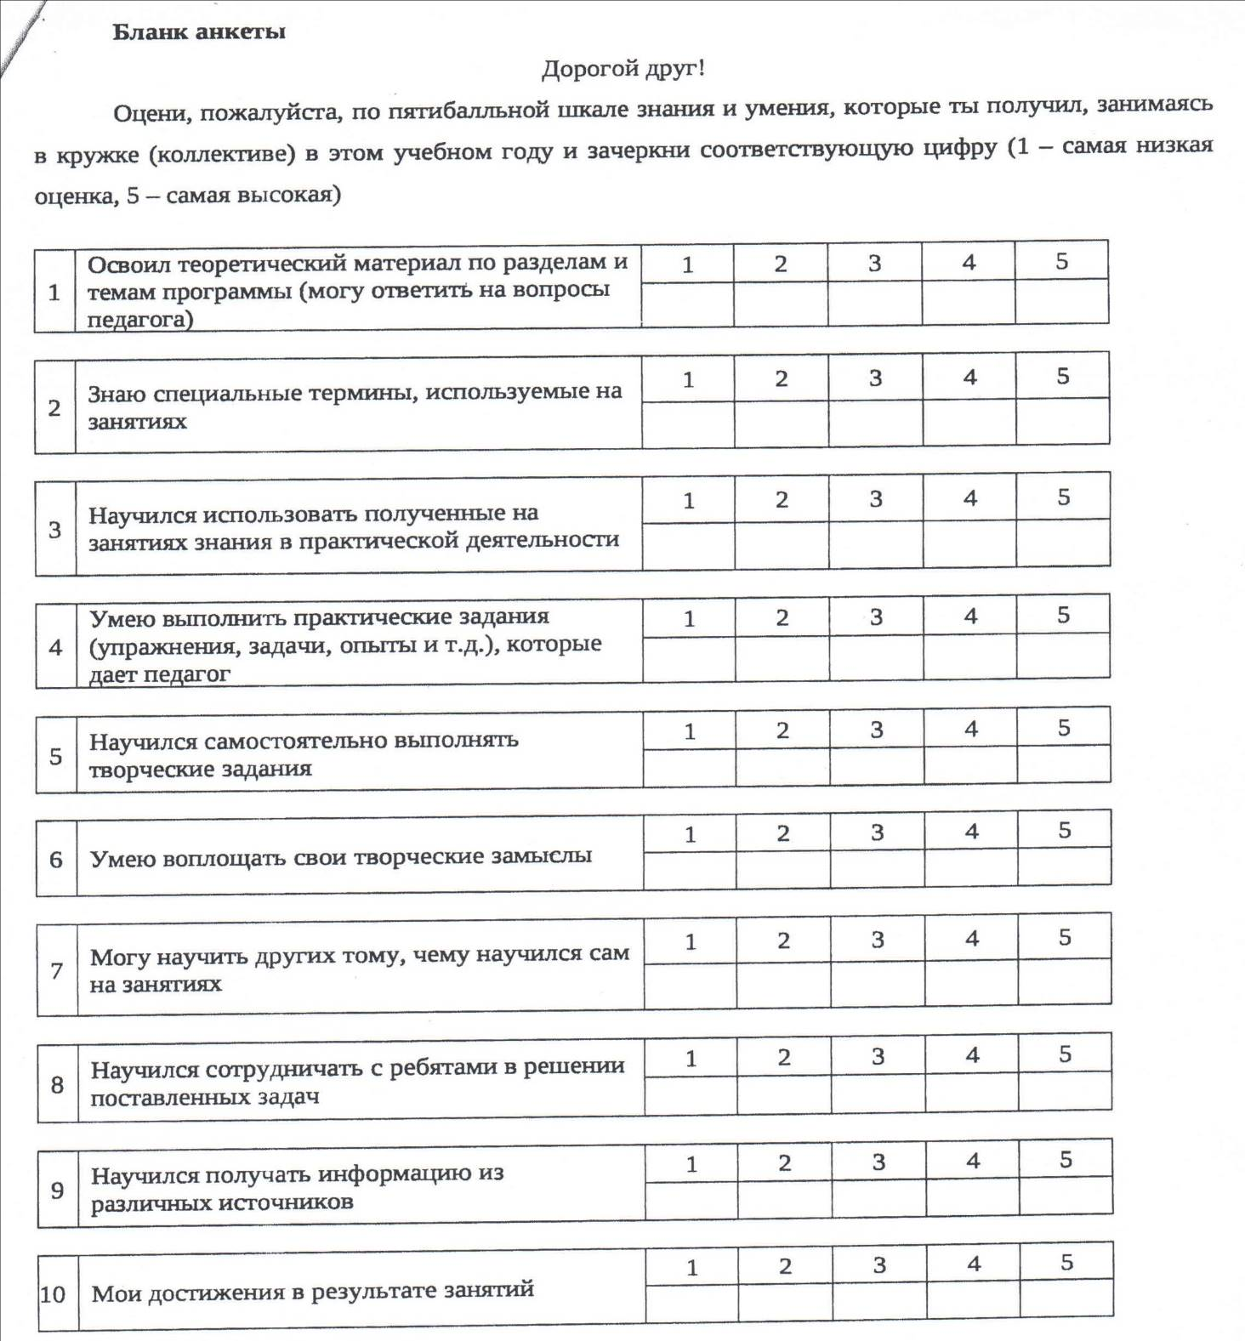
Оценка и самооценка компетентности учащихся

Slide 108
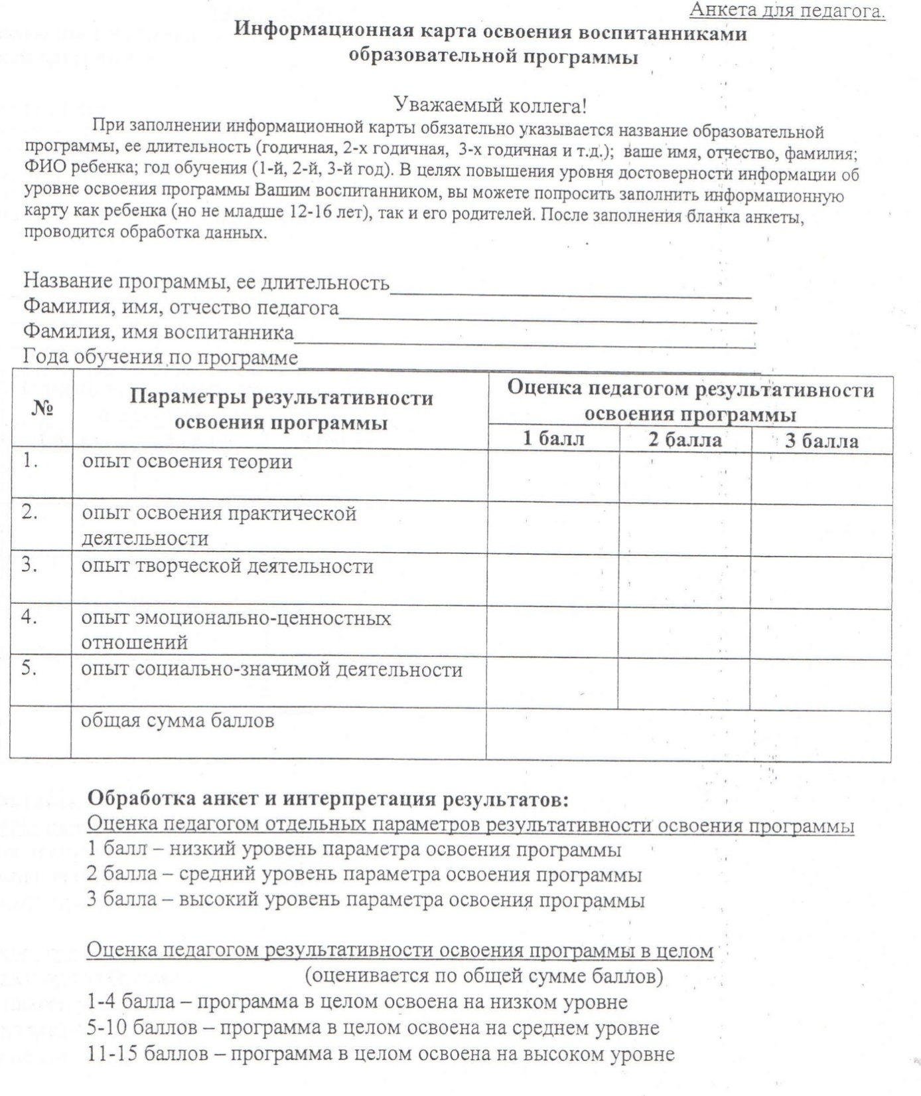

Slide 109
ВОСПИТАТЕЛЬНЫЙ КОМПОНЕНТ РЕЗУЛЬТАТИВНОСТИ ДОПОЛНИТЕЛЬНОГО ОБРАЗОВАНИЯ ДЕТЕЙ.
МЕТОДЫ ДИАГНОСТИКИ
СОДЕРЖАНИЕ
Подходы к пониманию воспитательного результата
Воспитательный блок результативности образовательного процесса в программах ДДТЛ
Методы диагностики воспитательного компонента результативности
Методики диагностики воспитанности учащихся
− Диагностика нравственной воспитанности учащихся
− Методика диагностики ценностных отношений учащихся
− Методика диагностики коммуникативного развития учащихся
− Методики диагностики коллектива
− Методика диагностики уровня творческой активности учащихся
− Методика изучения социализированности личности учащегося
− Диагностическая тест-карта самооценки подростка («портрет»)

Slide 110
Адаптированные опросники
Дж. Рензулли, Р.Хартмана и К.Каллахана
Способность к обучению
Мотивационно-личностные характеристики
Творческие способности (креативность)
Лидерские способности
Баллы:
4 – постоянно
3 – часто
2 – иногда
1 – редко

Slide 112
«Пьедестал»
Полностью выполняет программу, самостоятельно справляется с заданиями, помогает товарищам, работает в более быстром темпе
Обращается к помощи педагога, выполняет задания самостоятельно, но с некоторыми ошибками
Слабо справляется с заданием, низкий уровень качества выполнения

Slide 113
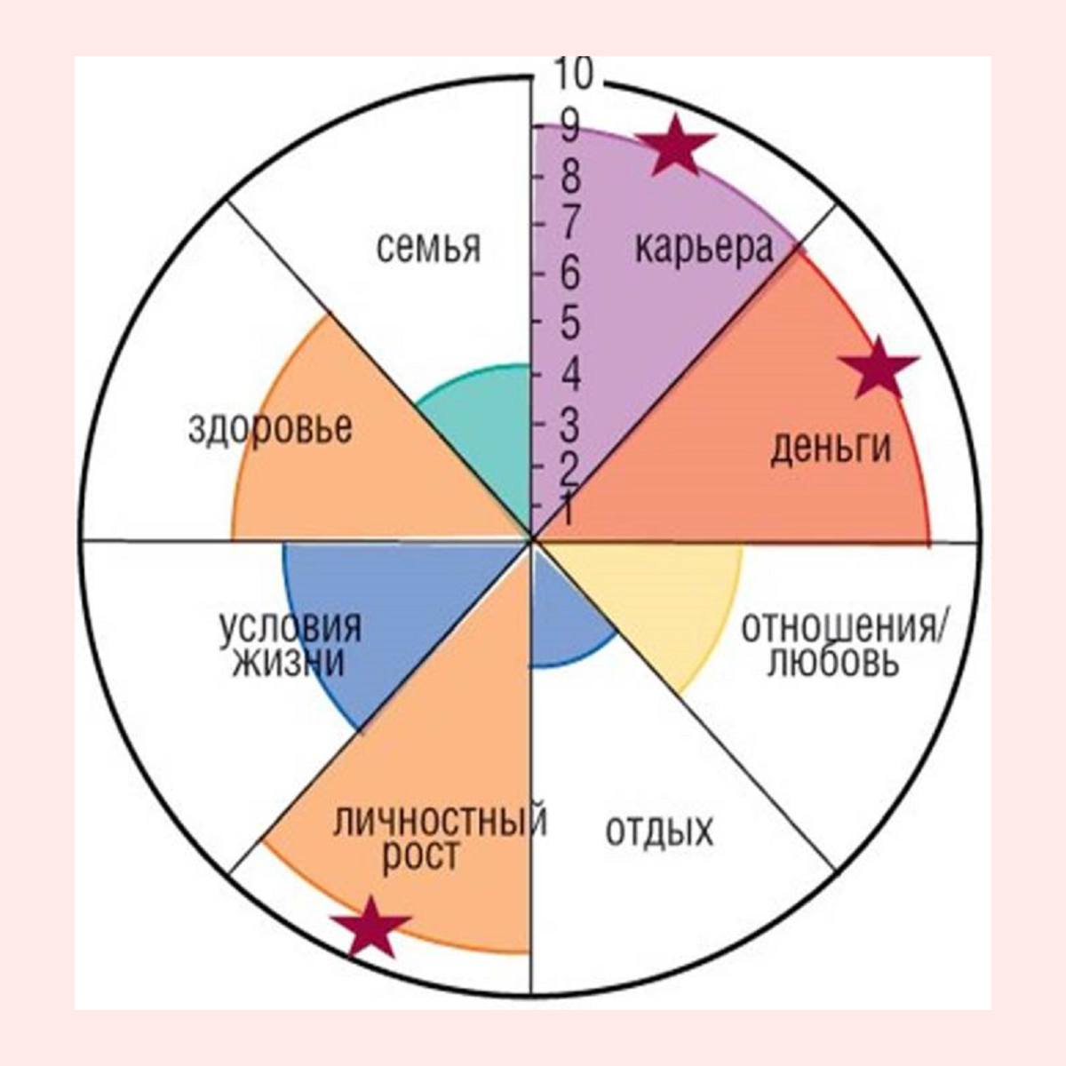
Колесо жизненного баланса

Slide 114
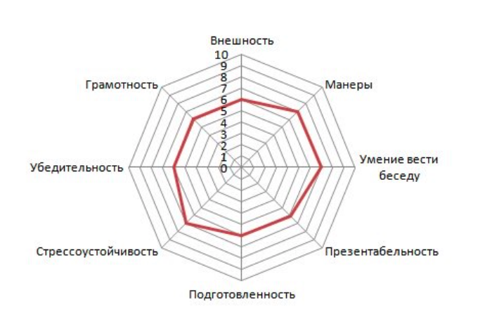

Slide 115
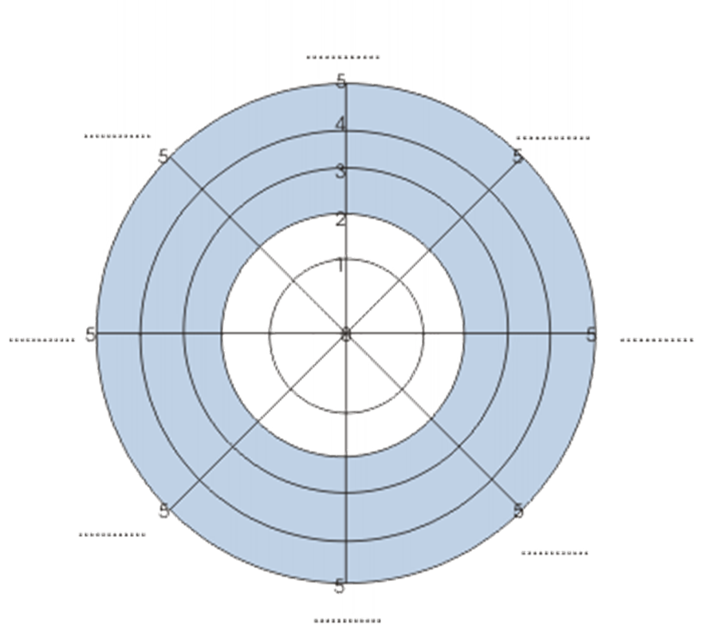
Колесо результативности освоения программы

Slide 116
Требования к обеспечению образовательных прав детей с ОВЗ и инвалидов при реализации ДОП
Требование и Основание
Обязательные компоненты
П.24 и далее (Приказ 629)
Для обучающихся с ограниченными возможностями здоровья, детей-инвалидов и инвалидов организации, осуществляющие образовательную деятельность, организуют образовательный процесс по дополнительным общеобразовательным программам с учетом особенностей психофизического развития указанных категорий обучающихся.
Организации, осуществляющие образовательную деятельность, должны создать специальные условия, без которых невозможно или затруднено освоение дополнительных общеобразовательных программ указанными категориями обучающихся в соответствии с заключением психолого-медико-педагогической комиссии. Сроки обучения по дополнительным общеразвивающим программам и дополнительным предпрофессиональным программам для обучающихся с ограниченными возможностями здоровья, детей-инвалидов и инвалидов могут быть увеличены с учетом особенностей их психофизического развития в соответствии с заключением психолого-медико-педагогической комиссии для обучающихся с ограниченными возможностями здоровья, детей-инвалидов и инвалидов.
Численный состав объединения может быть уменьшен при включении в него обучающихся с ограниченными возможностями здоровья и (или) детей-инвалидов, инвалидов.
Численность обучающихся с ограниченными возможностями здоровья, детей инвалидов и инвалидов в учебной группе устанавливается до 15 человек.
Сведения об обеспечении образовательных прав детей с ОВЗ и инвалидов при реализации ДООП
Сведения об организации образовательного процесса по дополнительным общеобразовательным программам с учетом особенностей психофизического развития указанных категорий обучающихся

Slide 117
Требования к обновлению ДОП
Требование и Основание
Обязательные компоненты
п. 17 (приказ 629)
Организации, осуществляющие образовательную деятельность, обновляют дополнительные общеобразовательные программы с учетом развития науки, техники, культуры, экономики, технологий и социальной сферы.
Сведения об обновлении дополнительных общеразвивающих программы с учетом развития науки, техники, культуры, экономики, технологий и социальной сферы.
Лист обновления ДОП

Slide 119
Успехов в создании программ!
Грецкова Светлана Анатольевна,
методист Регионального модельного центра
ГБНОУ «СПБ ГДТЮ»
раб. т. 310-43-67
imk@anichkov.ru

